Slide 1



















Informe de
Denuncias
2025

Slide 2







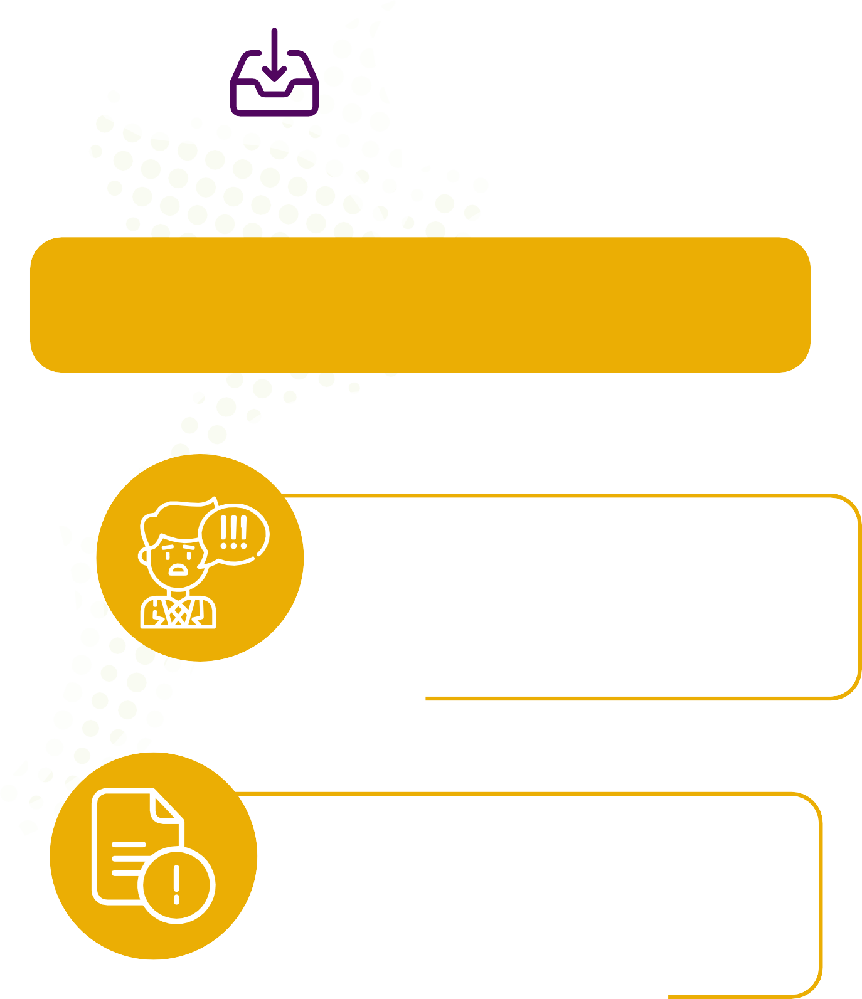
TOTAL DE RECIBIDOS
Total
₇ comunicaciones
Total
Presuntas irregularidades en ejercicio de Funciones/ Presunta Corrupción
Denuncias/Ǫuejas
7
Peticiones/Gestión Interna
*Se advierte que aquella denuncia reportada en el tercer informe de denuncias de la presente vigencia, como en desarrollo y pendiente de las conclusiones del ejercicio Auditoría Interna por Control Interno, fue asignada a Control Interno Disciplinario.

Slide 3

TOTAL DE DENUNCIAS
A TRAVÉS DEL CANAL DE RECEPCIÓN
Total
7
0
7
0
0
Denuncias Web
denuncias@adr.gov.co
Web PǪSR
correspondencia@adr.gov.co
*Se advierte que aquella denuncia reportada en el tercer informe de denuncias de la presente vigencia, como en desarrollo y pendiente de las conclusiones del ejercicio Auditoría Interna por Control Interno, fue asignada a Control Interno Disciplinario.

Slide 4



TIPOS DE DENUNCIAS
SEGÚN EL DENUNCIANTE
2
Anónima
Denuncias/Ǫuejas
5
identificadas
Peticiones/
Gestión Interna
identificadas
*Se advierte que aquella denuncia reportada en el tercer informe de denuncias de la presente vigencia, como en desarrollo y pendiente de las conclusiones del ejercicio Auditoría Interna por Control Interno, fue asignada a Control Interno Disciplinario.

Slide 5
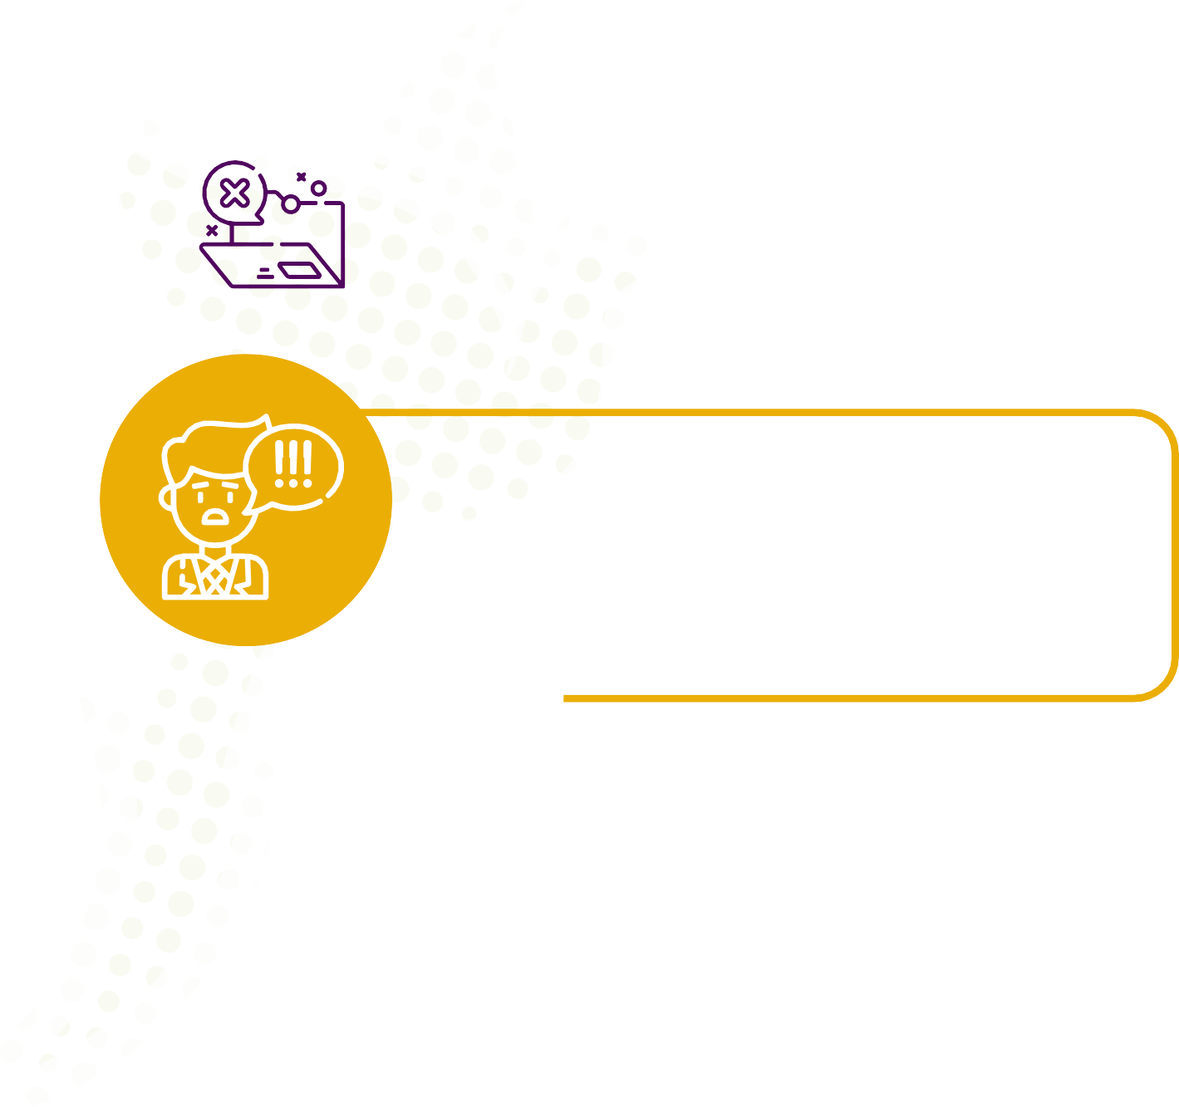
ESTADO DE LAS DENUNCIAS
Presuntas irregularidades en ejercicio de Funciones/ Presunta Corrupción
Denuncias/Ǫuejas
TRAMITADAS
Y ARCHIVADAS
7
*Se advierte que aquella denuncia reportada en el tercer informe de denuncias de la presente vigencia, como en desarrollo y pendiente de las conclusiones del ejercicio Auditoría Interna por Control Interno, fue asignada a Control Interno Disciplinario.

Slide 6

La Agencia
NO recibió denuncias
o reportes por:
1
2
Represalias o tratos
discriminatorios a
denunciantes.
No se han presentado
sanciones ni penalidades
por temas de soborno y/o corrupción.
Somos la Semilla
del Cambio

Slide 7

Acciones positivas
en materia de
transparencia
DiFusión campaña gratuidad de trámites y no intermediarios.
Seguimiento mensual a las llamadas teleFónicas para la identiFicación de posibles actos de corrupción.
1
2
Somos la Semilla
del Cambio

Slide 8






















Informe de Denuncias - 2024
@ADR_Colombia @AgenciaDesarrolloRuralCo @adr_colombia
Agencia de Desarrollo Rural agenciadedesarrollorural
Agencia de Desarrollo Rural
Calle 43 N° 57-41. Piso 1, CAN Bogotá, Colombia - Código Postal 111321 Horario de Atención: Lunes a Viernes 8:00 a.m a 5:00 p.m jornada continua
Línea de Atención: +57 (601) 748 22 27. Línea gratuita Nacional: 018000-189889 Correo institucional: correspondencia@adr.gov.co

